Slide 1

从高考阅卷反观现代文选考题的答题要领
深圳市福田中学 王小应
2016.9

Slide 2
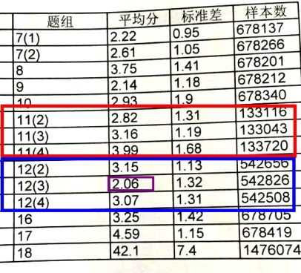

Slide 3
选做文学类文本的考生占19.7%，得分：2.82+3.16+3.99=9.97
选做实用类文本的考生占80.3%，得分：3.15+2.06+3.07=8.28
实用类比文学类均分少1.69分。

Slide 4
文学类文本选取了李锐的小说《锄》，考查的内容包括对标题的含义、语言的艺术特色和主题思想的理解。这些题型都是学生备考中的常规题型，难度不大。
附：
2010、 《保护人》 [法]莫泊桑
2011、 《血的故事》 林海音
2012 、《马裤先生 》老 舍
2013 、《峡谷》 阿城
2014 、《鞋》 刘庆邦
2015、 《马兰花》李德霞

Slide 5
实用类文本选择了人物传记，且为他传——《寻找属于自己的句子》。本题考查的内容是信息筛选、句意理解和探究的能力，整体上较之去年《朱东润自传》略微简单一些。
附：
2010 《杂交水稻之父（袁隆平）》
2011 《下笔不觉师造化（黄宾虹）》
2012 《谢希德的诚与真》
2013 《一个不能忘记的人（卢作孚）》
2014 《爱国科学家邓叔群》
2015 《朱东润自传》

Slide 6
11.（2）小说以“锄”为标题，有什么寓意？请结合全文简要分析。(6分)
部颁答案：
①锄作为一种农具，象征六安爷的人生和精神；
②锄喻示劳动者与土地的亲密关系；
③锄意味着传统的农业生产和生活方式；
④锄作为一种劳作行为，蕴含着六安爷对土地的热爱，又暗含着他对土地的告别。
每答出一点给2分，给满6分为止。意思答对即可。
【解析】本题考查对小说标题内涵的分析能力。一般而言，对小说标题内涵的分析要从表层含义与深层含义两个基本角度进行思考。从表层含义看，显然“锄”应指六安爷带着锄着坚持去百亩园为苗锄地的这一举动，也是六安爷手中的农具。从深层含义看，六安爷坚持去锄地却不是为了收成，而是为了“过瘾”，因为百亩园就要被占用，再也没有机会锄地了，那么“锄”则有更深层的精神意义：成了六安爷对土地的热爱和对曾经的生活的怀念。从全文的主旨来看，作者表现了农业文明在与工业文明的冲突中，逐渐被“锄掉”的对程，所以从社会层面讲，“锄”这一动作有“替代”的象征意义。

Slide 7
部颁答案：
①锄作为一种农具，象征六安爷的人生和精神；
广东省阅卷补充细则：
①第一点：“锄作为一种农具”得1分，答出“人生”或“精神”关键词，得1分；具体表述“淳朴”或“勤劳”或“辛勤”或“扎根土地”等人生内容，得1分；具体表述“坚毅”或“执著”或“质朴”等精神层面的内容，得1分。

Slide 8
部颁答案：
②锄喻示劳动者与土地的亲密关系；
广东省阅卷补充细则：
②第二点：答出“劳动者与土地的亲密关系”得2分，其中“亲密关系”可答为“相互依存”或“紧密相依”或“难舍难离”等。
部颁答案：
③锄意味着传统的农业生产和生活方式；
广东省阅卷补充细则：
③第三点：答出“农业生产”或“农耕”，可得1分；答出“生活方式”或“田园生活”，得1分。

Slide 9
部颁答案：
④锄作为一种劳作行为，蕴含着六安爷对土地的热爱，又暗含着他对土地的告别。
广东省阅卷补充细则：
④第四点：“锄作为一种劳作行为”得1分，“对土地的热爱”或“对土地的告别”得1分；其中“劳作”可答为“劳动”，“对土地的热爱”可答为“依恋”或“不舍”或“喜欢”或“爱护”或“爱惜”等；“对土地的告别”可答为“现代工业对传统农业的冲击”或“工业发展与农耕生活的冲突”等。

Slide 10
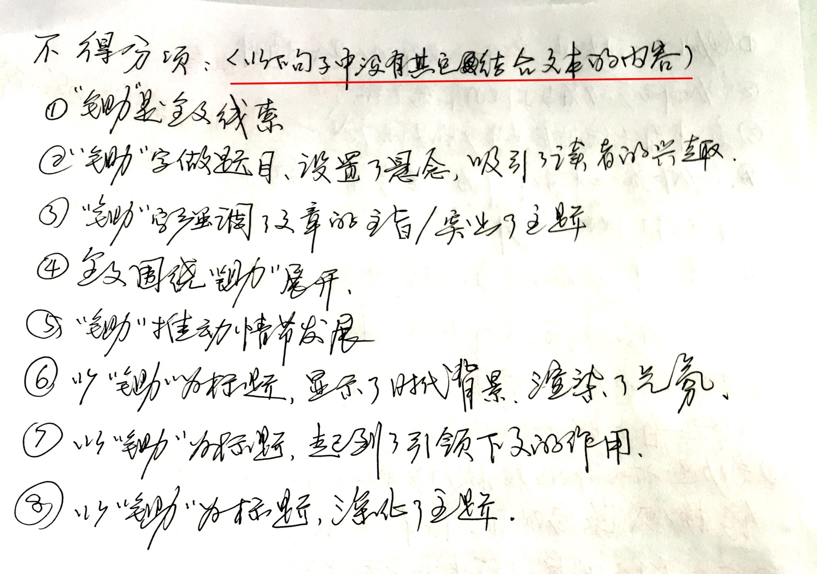
广东省阅卷补充细则：
⑤答出“以锄为线索”、“设置悬念”、“深化主题”、“引领下文”等没有结合文本的空洞表述，不得分；但以上表述中如有结合文本并表达出符合①至④个得分点的，依据细则给分。

Slide 11
11.（3）小说较为夸张地连续使用“几万”“几百万”之类的词语描述百亩园的历史，这样写的作用是什么?请简要分析。（6分）
部颁答案：
①强调百亩园是西湾村人安身立命的物质基础；
②将百亩园抽象为一种生活方式的象征；
③与下文百亩园的一朝被毁构成鲜明尖锐的对比。
每答出一点给2分。意思答对即可。
【解析】本题考查对文中重要词语的分析能力，具体表现为对重复词语的作用的分析。对于文中重复频率较高的词语或句子的作用的分析，一般可以从内容、结构、情感、人物形象、表现手法等角度分析其表达效果。作用在描述百亩园的历史时，用“几万”修饰人们流的汗水，“几百万”修饰百亩园产的粮食，内容上突出百亩园的历史之悠久和重要性，多次重复在情感上也表现了村子里人对百亩园的依赖与不舍之情，其百亩园的重要性与后文被卖后将被毁形成对比，同时也为后文六安爷不顾劳累锄地作铺垫。

Slide 12
广东省阅卷补充细则：
①答出“安身立命”可得1分，答出“物质基础”可得1分；答出“百亩园养活了西湾村人”或“西湾村人以耕种这片土地为生”或“百亩园是西湾村人的生存基础” 或“表现了百亩园对西湾村人的重要性”可得2分。
②答出“生活方式的象征”得2分；答出“西湾村人世世代代习惯了这样辛苦的生活或劳作方式”，可得2分；仅答出“悠久的历史”或“存在的年代久远”得1分。
③答出“与百亩园的一朝被毁构成对比”得2分；答出“悠久的历史和即将被毁形成对比”或“传统的农耕方式的辛苦和出让土地获得利益的容易形成对比”可得2分；只答出“百亩园即将被毁”或“对农民在工业化进程中失去土地的隐忧”或描述“与后文‘炉火熊熊、浓烟滚滚’形成对比”，得1分。
④答出“为塑造六安爷热爱土地的人物形象作了铺垫”或“通过反复强调，突出表现了百亩园在西湾村人生活中的重要性”可得1分。

Slide 13
11.（4）“我不是锄地，我是过瘾”这句话，既是理解六安爷的关键，也是理解小说主旨的关键。请结合全文进行分析。（8分）
部颁答案：
六安爷层面：
①六安爷用这句话来回应村人的劝阻，由此能感受到他温和而又固执的性格特征；
②百亩园即将不复存在，六安爷的眼睛也快要失明，他要过在百亩园劳作的“瘾”，由此能体会到他内心的隐痛。
小说主旨层面：
①在大地上劳作是一种“瘾”，即劳动者的精神需要；
②随着传统的农业生产、生活方式的结束，耕种的意义只剩下“过瘾”，令人叹惋又发人深思。
每答出一点给2分。
意思答对即可。
如有其他答案，只要言之成理，可酌情给分。

Slide 14
【解析】本题考查对文中重要句子的理解与分析能力。“理解六安爷的关键”和“理解小说主旨的关键”暗示答题时要注意从分析人物形象和小说主旨两方面进行分析。“我不是锄地，我是过瘾”在文中三次出现，多次不顾村人的劝阻，一方面表现了六安爷的固执性格和对土地的温情与热爱，另一方面因为六安爷处于半瞎状态，加之百亩园即将消逝，再没有机会锄地了，所以要“过瘾”，也突出了六安爷对失去耕地的无奈与悲凉。从主旨角度看，六安爷个人的“过瘾”不仅是一种简单的劳作，因为再也没有机会了，所以更有精神寄托的内涵。从社会层面讲，小说揭示农业耕地被工业生产挤占的现状，通过六安爷这一人物形象表现了人们对赖以生存的土地的眷恋与不舍，从而表现出作者对工业化社会到来的深沉思考。

Slide 15
广东省阅卷补充细则：
六安爷方面：
第一点:答出“温和”，或“本份”、“朴实”、“勤劳”等特征并有分析，得1分；答出“固执”，或“坚持”、“执拗”、“坚定”、“倔强”等特征并有分析，得2分；
第二点:答出“无奈”或“不舍”或“伤感”或“悲凉”并有相关分析，可得2分，其中分析1分，心态描述1分。
主旨方面：
第一点：答出“劳动者对土地的依恋”或“热爱”或“享受”或“以农耕生活为乐”或”对家园的热爱及坚守”或“乡土情怀”或“与土地无法割舍的情愫”均可得2分；如果没扣住“土地”、“乡土”、“家园”，而是笼统谈“坚守传统”，仅得1分。
第二点:答出“人与自然分离的悲凉”或“痛苦或“无奈”或“失落”或“人与土地分离的矛盾”或“关于人与土地关系的思考”或“现代工业化社会与保护土地的尖锐矛盾”，得2分；答出“批判为了利益不惜出卖土地的行为”或“对日渐趋向追求利益的人们在物质诱惑面前失去了内心的平静，失去了对土地的重视、珍惜的行为的批判”，得2分，回答须要扣住“土地”才能给分；答出“呼吁人们保护土地”或“热爱土地”或“珍惜土地”或“坚守自己的家园”，得2分。答出“表现了六安爷与村民不同的价值观”，得1分。

Slide 16
④泛泛而谈深化主旨，丰富人物形象之类的套话，没有结合文本分析，得1分；仅从情节结构来回答，不涉及人物形象分析、主旨概括的，不得分。

Slide 17
12、（2）为什么说1985年是认知陈忠实的标志性年份？请结合材料简要概括。（6分）
部颁答案：
①他意识到要像自己笔下的蓝袍先生一样接受时代的变化，在生活和思想上打开自己；
②他认识到必须写出史诗般的长篇小说，才能在文学上确立自己的位置；
③他认为自己是在1985年开始重建自我，产生对生活的独特理解和表述。
每答出一点2分。意思答对即可。
【解析】本题考查对文本信息的筛选与概括能力。涉及题干意思的是材料中的第3-5段，1985年写了小说《蓝袍先生》，使自己的创作从赵树理、柳青的文学中剥离出来，确定自己的风格。1985年出访泰国，开拓视野，使他从家乡剥离出来，从认识与思想上打开自己。同时认识到必须写一部史诗般的长篇小说，在文学上确立自己，并重建自我，实现对生活的独特发现和独立表述。概括时要从认识与思想、确立文学地位、重建自我三个方面进行概括。

Slide 18
广东省阅卷补充细则：
①第一点答出“像蓝袍先生一样接受时代的变化”得1分,答出“在生活和思想上打开自己”得1分。其中“时代的变化”包含“生活上的变化”和“思想上的变化”，能分别具体答出两种变化可得2分。例如答“脱下蓝袍，换上列宁装”或“脱下中山装，换上西装”，可视为接受了生活上的变化，得1分；答出“摆脱封建封建残余桎梏、获得精神解放”可视为思想上的变化，得1分。
②第二点中答出“写出史诗般的长篇小说”得1分，答出“在文学上确立自己的位置”得1分；
③第三点中答出“1985年开始重建自我”得1分，答出“产生对生活的独特理解和表述”得1分；如答出“从信奉多年的典型性格说中剥离出来”，可视为踩中“对生活的独特理解和表述”这个得分点，得1分。

Slide 19
12、（3）文中认为“属于陈忠实的句子永留人间”，为什么？请结合材料简要分析。（6分）
部颁答案：
①他的小说艺术达到了当时的最高水平；
②他的文学作品的思想容量和审美境界在20世纪中国是无可取代的；
③他的作品是当代世界文学中独树一帜的文学经典。
每答出一点2分。意思答对即可。
【解析】本题考查对实用类文本内容的分析能力。首先要进行题干转换，明确答题方向。“属于陈忠实的句子”是指陈忠实的文学作品。“永留人间”是指其文学作品具有永久的艺术魅力。因此答题的方向思考为什么陈忠实的文学作品能够具有永久的艺术魅力。答题时要从陈忠实的文学作品特点、地位、价值等方面进行思考。能够反映陈忠实文学作品地位的内容在相关链接1中，如《白鹿原》“能够反映那一时期小说艺术所达到的最高水平”，“在整个20世纪中国文学的大格局里有其独特的、无可取代的地位”“独树一帜的”。

Slide 20

相关链接：
①陈忠实的《白鹿原》是上世纪90年代中国长篇小说创作的重要收获之一，能够反映那一时期小说艺术所达到的最高水平。把这部作品放在整个20世纪中国文学的大格局里考量，无论就其思想容量还是就其审美境界而言，都有其独特的、无可取代的地位。即使与当代世纪小说创作中的那些著名作品比，《白鹿原》也应该说是独树一帜的。（何西来《关于（白鹿原）及其评论》）
把这一段抄上去就是满分了。

Slide 21
广东省阅卷补充细则：
①第一点的得分点为“小说艺术”1分，“最高水平”1分，如答为“作品《白鹿原》是上世纪90年代中国长篇小说创作的重要收获”得2分；如答出“他被公认为描摹巨大民族悲剧的圣手”或“成为当代中国文学的大家之一”得1分。
②第二点的得分点为“文学作品的思想容量和审美境界”1分，“在20世纪中国无可取代”1分；答为“在中国文坛的位置也随之奠定”可看作踩中第二个得分点，得1分。
③第三点中得分点为 “独树一帜”或“文学经典”得1分，“当代世界文学中的”得1分。

Slide 22
12、（4）陈忠实的“剥离”和“寻找”是什么关系？有哪些表现？请结合材料详细说明。（8分）
部颁答案：
第一问（2分）：“剥离”和“寻找”是辩证关系。剥离的结果带来寻找的可能，而寻找的冲动激发剥离的愿望。
意思答对即可。
第二问（6分）：
①从赵树理和柳青的文学中剥离，寻找到马尔克斯、王蒙等新的文学营养；
②从中山装所代表的时代精神中剥离，寻找到西装所代表的面对世界的契机；
③从“典型性格”说中剥离，寻找到“文化心理结构”学说；④从自身已有的文学成就中剥离，寻找到新的文学高度，写出了文学巨著。
每答出一点2分，给满6分为止。意思答对即可。如有其他答案，可根据观点明确、理由充分、论述合理的程度，酌情给分。

Slide 23
【解析】本题考查对实用类文本内容的探究能力。首先要梳理陈忠实的“剥离”，材料中讲了陈忠实的三个“剥离”：①从赵树理、柳青的文学中剥离出来；②从封建残余桎梏中剥离出来，在生活上打开自己，更重要的是要在思想上打开自己，获得精神解放；③从侍奉多年的“典型性格”说中剥离出来，争取实现对生活的独特发现和独立表述，写一部史诗般的长篇小说，在文学上确立自己。陈忠实又在“寻找”什么呢？材料第5段讲了他在寻找新的创作结构、寻找“能够充分描写人物独特的生活和生命体验的恰当途径”，并寻找到了“文化心理结构”学说，最后实现“对生活的独特发现和独立表述”，写出确立自己文学地位的作品。因此“剥离”和“寻找”的关系是相辅相成、相互促进的，“剥离”促成“寻找”，“寻找”要求必须先“剥离”。
答题时首先要依据文本内容确定两者的关系，然后再用文本内容论证观点。

Slide 24
广东省阅卷补充细则：
①第一问中具体答出“剥离的结果带来寻找的可能，而寻找的冲动激发剥离的愿望”得2分，只笼统地答“辩证关系”、“相辅相成”、“相互依存”、“相互影响”得1分；答“递进”、“并列”、“先后”、“互相映衬”等不得分。
②第二问中能每一点中答出“剥离”或“寻找”的具体内容各得1分。
③第二问如答为“从蓝袍所代表的精神中剥离，寻找到列宁装所代表的思想”得2分。第二个得分点答出 “寻找到马尔克斯的文学营养”或“寻找王蒙的文学营养”即可得1分，如表述为“寻找到自己的独特风格”也得1分。
④第二问的第四点中的“新的文学高度”与“写出了文学巨著”任答一个即可得1分，表述为“寻找到属于自己的句子”也得1分。

Slide 25

备考建议:
1、命题人已经注意到选做文学类的考生比较少，所以在有意识地纠偏。

Slide 26
几点体会:
1、命题人已经注意到选做文学类的考生比较少，所以在有意识地纠偏。

Slide 27
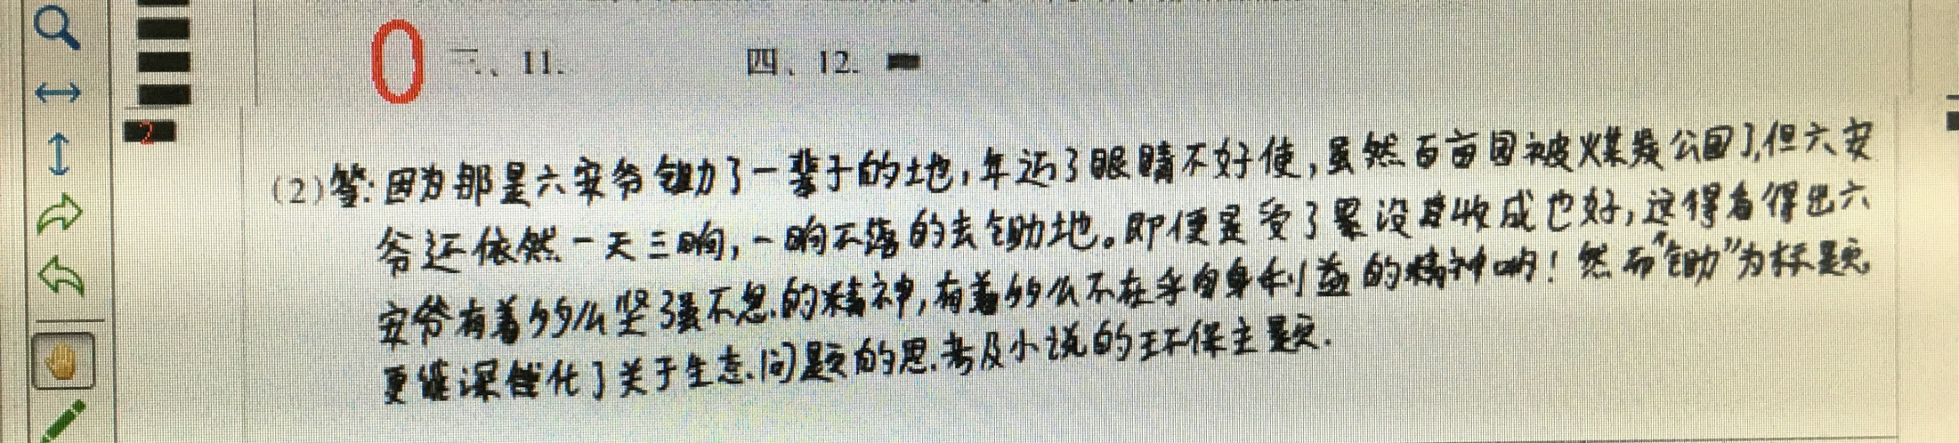
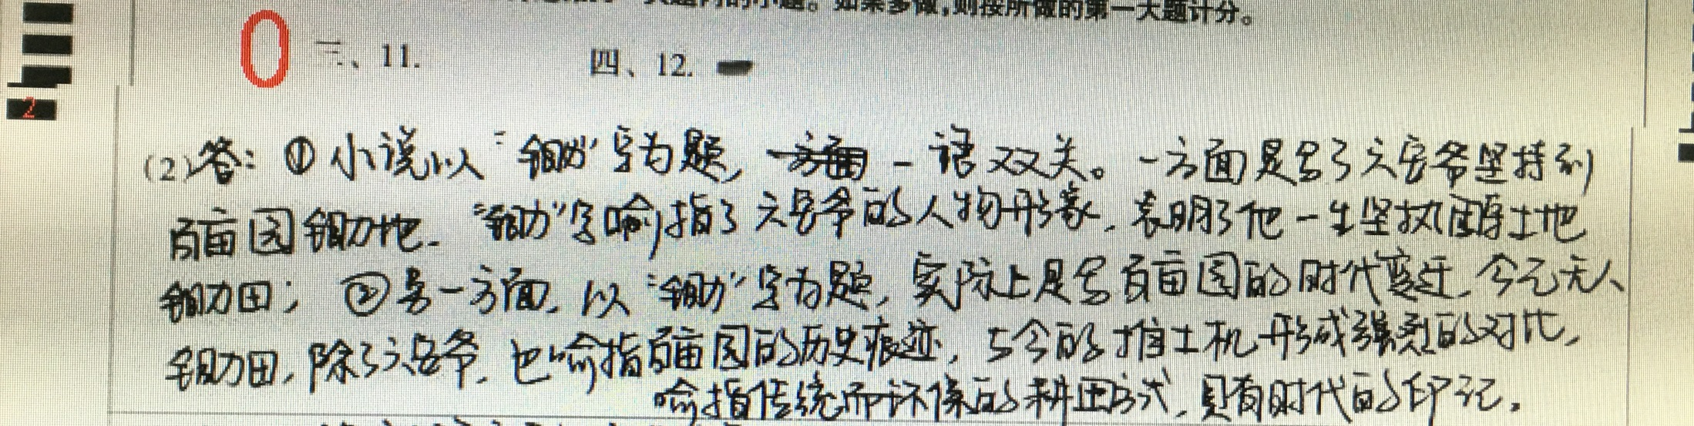
备考建议:
2、审清题干也是一种阅读理解能力。

Slide 28
备考建议:
2、审清题干也是一种阅读理解能力。
这两道题，很多考生因为没有审清题干，导致失分严重：
11.（4）“我不是锄地，我是过瘾”这句话，既是理解六安爷的关键，也是理解小说主旨的关键。请结合全文进行分析。（8分）
12、（3）文中认为“属于陈忠实的句子永留人间”，为什么？请结合材料简要分析。（6分）

Slide 29
审题要领:从题干中求启示，寻求解题的突破口，确保准确答题。
题干具有以下作用:暗示答题区域;暗示答题思路;暗示答题方法;暗示答案本省。
审题时注意:
◆是否选准题眼（答题重点）；
◆是否选全要点（要答几个方面）；
◆是否选准角度（以谁为陈述主体）；
◆是否选好恰当的句式（要与设问的句式一致）
组织语言时注意：
“问”与“答”要照应好
(1)题眼（答题重点）；
(2)要点（回答的内容）；
(3)设问的角度；
(4)句式。

Slide 30
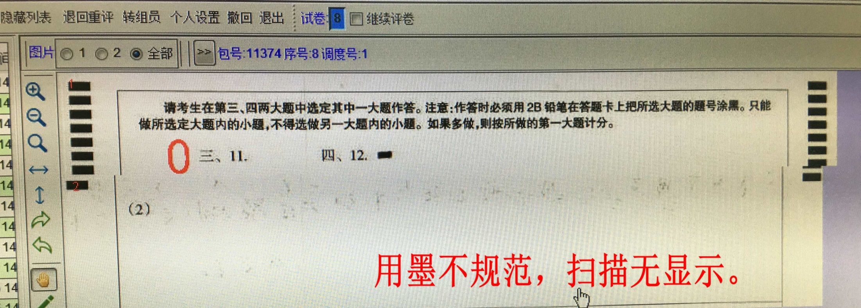
备考建议:
3、规范答题很重要。

Slide 31
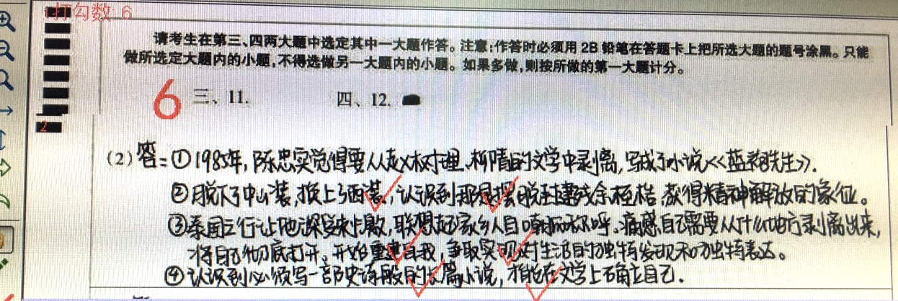
备考建议:
3、规范答题很重要。
满分答案的共性。

Slide 32
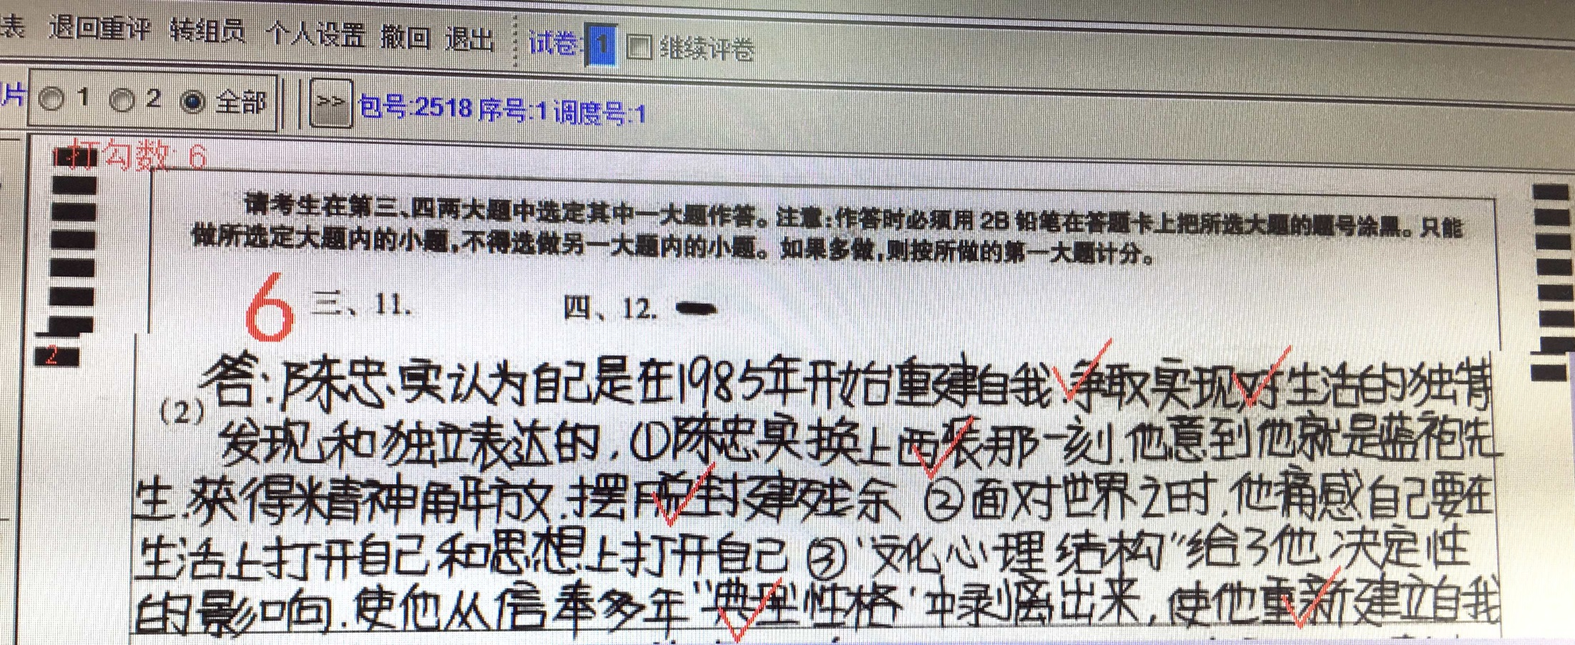
备考建议:
3、规范答题很重要。
满分答案的共性。

Slide 33
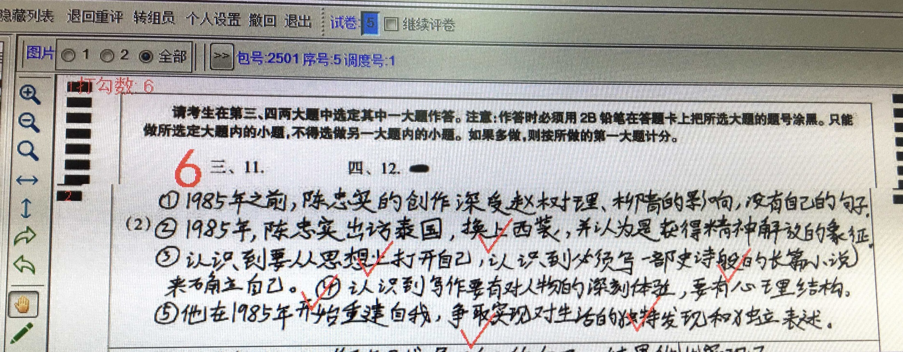
备考建议:
3、规范答题很重要。
满分答案的共性。

Slide 34
“规范作答”不能忘记的三个原则：
（1）答案在文中(直接来源于文中或或从文中提炼)；
（2）选择并重组文中关键词句(注意原文表述角度与 设问角度是否一致)；
（3）分点分条作答(高考阅卷采点给分) ，即：
问什么答什么，怎么问怎么答；
就近找答案，尽量抄原文；
抓住关键词，短语答题目，分条来排列；
要用肯定句，原文中找依据。

Slide 35
备考建议:
4、冲击高分需整合语言。
“评分标准”中通常在需要考生理解和表述的题型答案后面附一句“意思对即可”，不要被这句话误导了。答题时，需要准确的语言表达，还需注意文章的整体思想内容、写作方法的理解和把握。答题的要点是思想情感的综合概括，表达技巧的分析，字词、句的作用等。
概括综合的能力很重要。找到与问题相应的文段、词或句子后，不要急于照抄，要理清命题意图或答题指向，尤其要提炼语言和意思，最后精准地整合语言，形成答案。

Slide 36
仅供参考 欢迎指正
2016年9月

